Slide 1
Beowulf Vs Clusters of Workstations

Slide 2
Cluster of Workstation
Mosix para Linux

Slide 3
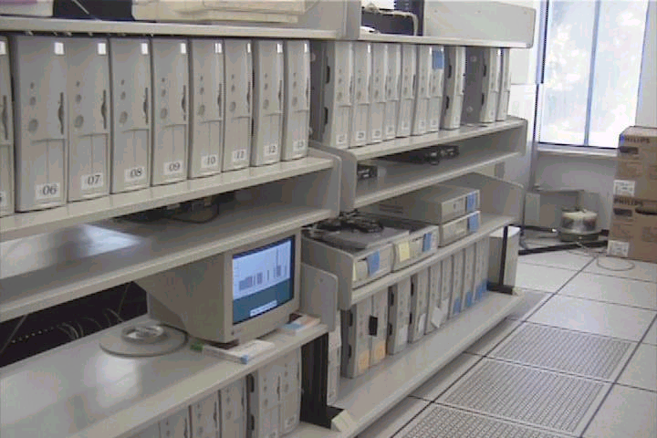
¿Que es Mosix?
Mosix es una paquete de software diseñado para añadir a Linux la capacidad de procesamiento cluster.
Incluye balanceo de carga, ushering memoria y algoritmos de optimización de E/S que responden a las varaciones del uso de los recursos del cluster.
CONCEPTES AVANÇATS DE SISTEMES OPERATIUS
Departament. d’Arquitectura de Computadors - UPC
<number>

Slide 4
Características
Mosix trabaja silenciosamente y sus operaciones son transparentes a las aplicaciones.
Los usuarios de Mosix tanto pueden ejecutar tareas en secuencial como en paralelo No conocen donde se ejecutan sus aplicaciones. No son conscientes de lo que otros usuarios estan haciendo.
CONCEPTES AVANÇATS DE SISTEMES OPERATIUS
Departament. d’Arquitectura de Computadors - UPC
<number>

Slide 5
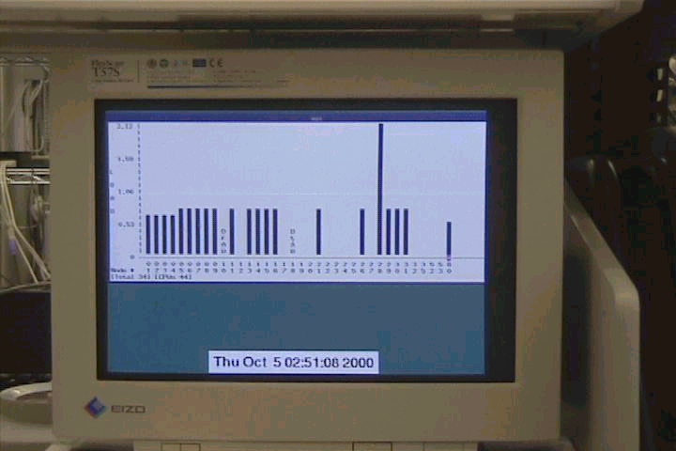
Migración de procesos
Cuando se crea un proceso Mosix intenta asignar el proceso nodo menos cargado en ese instante de tiempo.
Para conseguir la migración de procesos Mosix realiza: Monitorización de todos los procesos. La monitorización se realiza sin afectar a la interficie de Linux.
CONCEPTES AVANÇATS DE SISTEMES OPERATIUS
Departament. d’Arquitectura de Computadors - UPC
<number>

Slide 6
Algoritmo de monitorización
El algoritmo de Mosix es distribuido.
Cada nodo, a la vez, es: Master de los procesos creados localmente. Servidor para los procesos remotos.
Ventajas del algoritmo distribuido: Extensible Algoritmos de montorización Velocidad de los nodos carga y memoria libre Ratios de E/S y IPC de cada proceso Estas ventajas ayudan a discernir sobre la mejor localización de cada proceso
CONCEPTES AVANÇATS DE SISTEMES OPERATIUS
Departament. d’Arquitectura de Computadors - UPC
<number>

Slide 7
Utilidades de Mosix
Las siguientes aplicaciones se ven favorecidas por Mosix: CPU- bound processes. Servidores de WebEscalables. Tiempo compartido y multi usuario. Procesos paralelos con asincronada entrada. I/O bound and mixed I/O and CPU processes Cluster con nodos de diferentes velocidades y diferentes tamaños de memória R&D de scheduling y algortimos de asignación de procesos
CONCEPTES AVANÇATS DE SISTEMES OPERATIUS
Departament. d’Arquitectura de Computadors - UPC
<number>

Slide 8
Computadores de la clase Beowulf

Slide 9
Historia
Creados en el 1994 por Tsterling y D.Becker para el proyecto ESS
Primera implementacion con 16 DX4 100 conectados por “chanel bonded” Ethernet
Actualmente hay multitud de grupos de desarrollo independientes
CONCEPTES AVANÇATS DE SISTEMES OPERATIUS
Departament. d’Arquitectura de Computadors - UPC
<number>

Slide 10
Filosofia de la clase Beowulf
La filosofia de esta clase es la de integrar computadores con tecnologia PC mediante el uso de redes para poder conseguir sistemas de rendimiento equivalente a los que daria un supercomputador de altas prestaciones pero por un precio bastante mas competitivo
CONCEPTES AVANÇATS DE SISTEMES OPERATIUS
Departament. d’Arquitectura de Computadors - UPC
<number>

Slide 11
Caracteristicas
Da una elevada potencia de calculo a cambio de un coste muy reducido en comparacion a los de los grandes supercomputadores
Esta basado en Linux y usa PVM (Paralel Virtual Machine) y librerias de paso de mensajes.
Los cambios en el hard no hacen que cambie el modelo de programacion
Un sistema distribuido con 16 nodos con Pc’s como los que podemos encontrar en el mercado pueden dar un rendimiento de pico de 1 GigaFlop y diez veces la capacidad de disco y el ancho de banda que daria una estacion de trabajo de coste similar
CONCEPTES AVANÇATS DE SISTEMES OPERATIUS
Departament. d’Arquitectura de Computadors - UPC
<number>

Slide 12
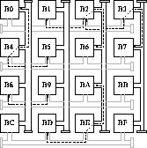
Configuracion Hardware
Originalmente la topologia de red se basaba en un par de buses Ethernet operando en paralelo unidos de manera que formaran un unico bus virtual
Posteriormente se evoluciono agregando ancho de banda creando 8 buses ethernet separados ( esquema que podemos ver en la imagen adjunta)
Variaciones posteriores del modelo añaden 2 switches Ethernet de 4 puertos
CONCEPTES AVANÇATS DE SISTEMES OPERATIUS
Departament. d’Arquitectura de Computadors - UPC
<number>

Slide 13
Configuracion Software
Los computadores de la clase Beowulf estan basados en Linux
Poseen una version de dominio publico del PVM
Logra comunicaciones escalables usando la tecnica del “chanel bonding” con la cual logran que la direccion hard del interface de red sea duplicado en un segundo interface y todos los paquetes recibidos en ese son marcados como si vinieran del interface primario.
CONCEPTES AVANÇATS DE SISTEMES OPERATIUS
Departament. d’Arquitectura de Computadors - UPC
<number>

Slide 14
Principales diferencias
En Beowulf los nodos estan dedicados SOLO al cluster lo que ayuda a balancear la carga ya que el rendimiento de los nodos no esta sujeto a factores externos
Beowulf es independiente del exterior y la red solo esta cargada por la aplicación que esta ejecutandose en el cluster
En los C.O.W. la latencia es indeterminable, en Beowulf no
En los C.O.W tenemos que preocuparnos de la seguridad en la red, en cambio en Beowulf no ya que solo tenemos que preocuparnos de la autentificacion entre procesadores para la integridad del sistema
En Beowulf se busca un mejor throughtput mientras que los clusters de Workstations buscan dar al user una sensacion de interactividad
Beowulf da un “global process ID” comun para todo el cluster y que permite mandar signals entre nodos mecanismo que no implementan otras clases
CONCEPTES AVANÇATS DE SISTEMES OPERATIUS
Departament. d’Arquitectura de Computadors - UPC
<number>

